Slide 1

FALLPRÄSENTATION
Fall 1: Indikation: Einzelzahnlücke
Fall 2: Indikation: Freiendsituation
Fall 3: Indikation: Schaltlücke
Fall 4: Indikatio:n Schaltlücke § Augmentation
Fall 5: Indikation: unbezahnter UK
Fall 6: Indikation: unbezahnter OK
Fall 4: Indikation→
Augmentation & Freiendsituation

Slide 2
PATIENTIN CLIVIA SCHMIDT, geb. 1959
PATIENTIN GEB. 1959
Ausgangssituation:
  10 Jahre alte insuffiziente großspannige Brücken
  Schmerzen an den endständigen Brückenpfeilern
Therapie:
  Extraktion der nicht mehr erhaltungswürdigen Brückenpfeiler 47, 38
  DVT – Planung (von 06/2012): Implantation III. und IV. Quadrant
  Notwendigkeit einer Augmentation mit autologen Knochen beidseitig
  Implantation beidseitg nach ca. 4-6 Monaten für Brückenkonstruktion

Slide 3
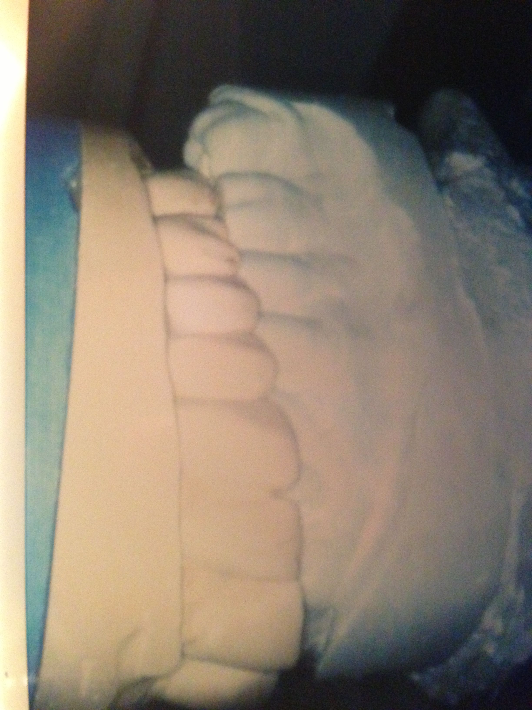
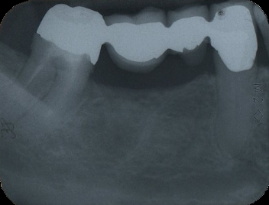
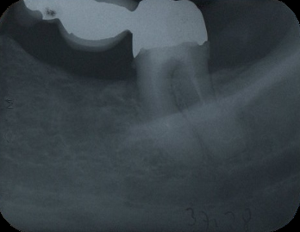
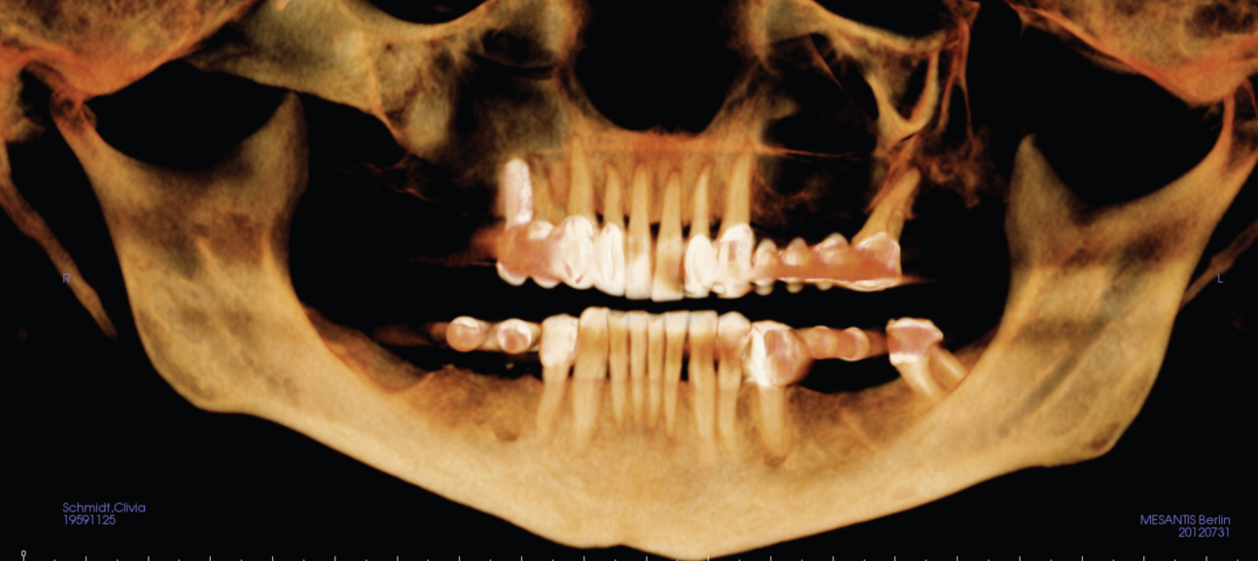
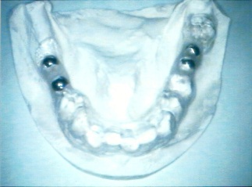

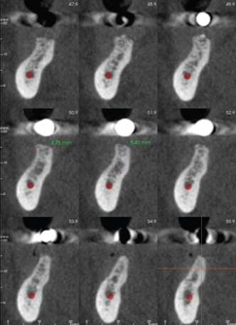
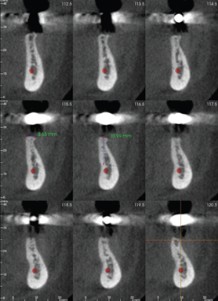
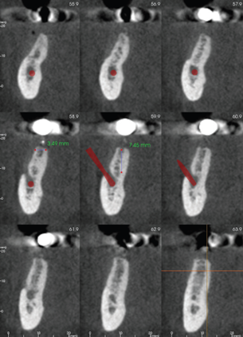
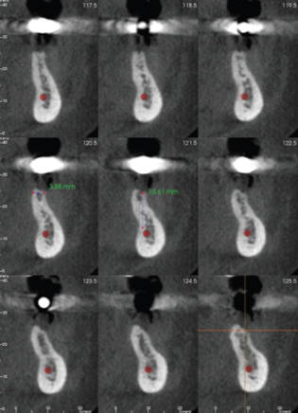
Überblick – präoperative diagnostik
ÜBERBLICK – DIAGNOSTIK UND PLANUNG
MAI-AUGUST 2012
IV. Quadrant
III. Quadrant
Einzelzahnfilmaufnahmen
Modelle
Schablone
DVT - Aufnahmen

Slide 4
ausgangssituation
AUSGANGSSITUATION
MAI 2012
IV. Quadrant
III. Quadrant

Slide 5

Präoperative diagnostik - modelle
PRÄOPERATIVE DIAGNOSTIK
MAI 2012
Situationsmodelle
Positionierungsschablone

Slide 6
Präoperative diagnostik – opg-Ansicht
PRÄOPERATIVE DIAGNOSTIK – OPG-ANSICHT
JUNI 2012
20mm a.p.
15mm a.p.
1. Geringes Knochenangebot regio 36, 37, 45, 46

Slide 7
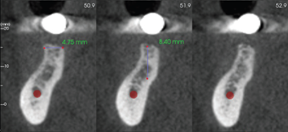
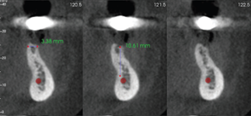
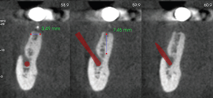
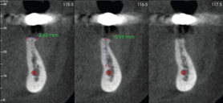
Präoperative planung – dvt (cross section)
PRÄOPERATIVE PLANUNG - DVT
JUNI 2012
Regio 46: 4,5 x 8mm
Regio 35: 3,5 x 10mm
Regio 45: 3 x 7mm
Regio 36: 3 x 10,5mm

Slide 8
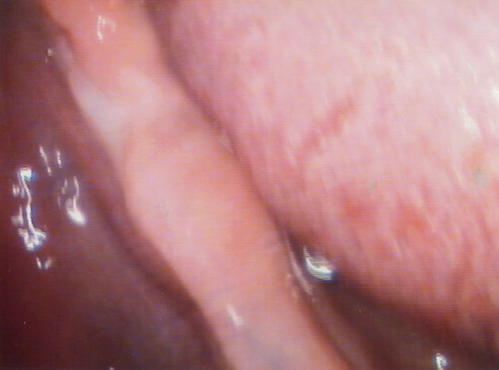
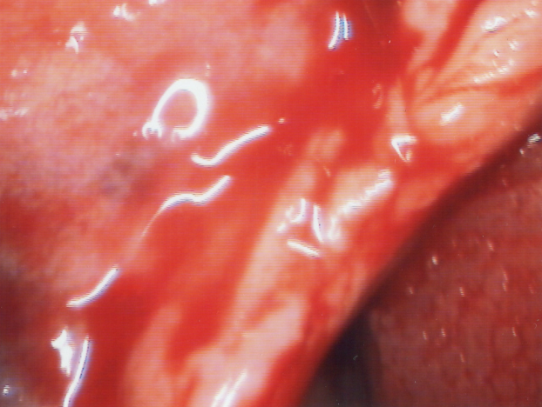
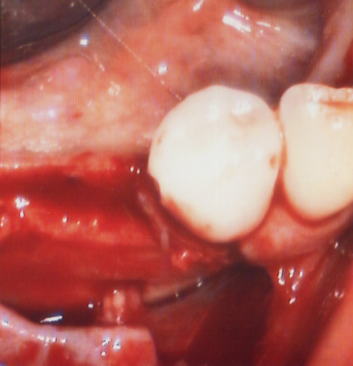
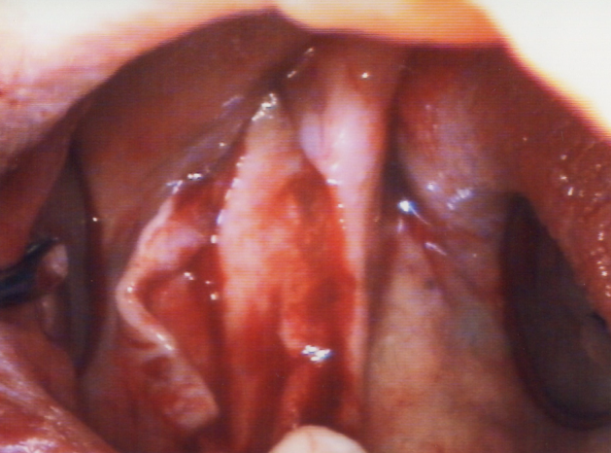
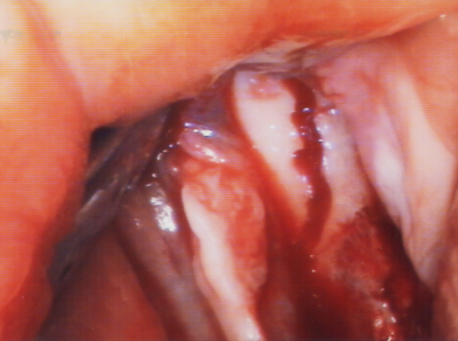
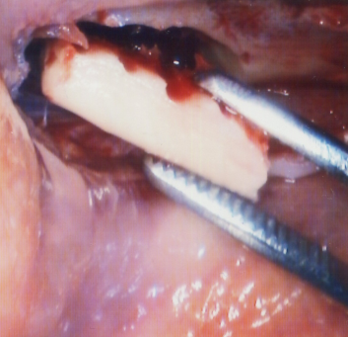
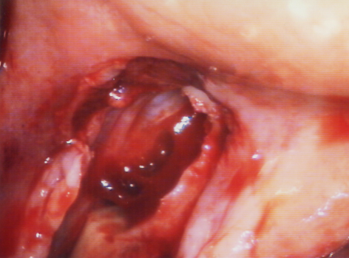
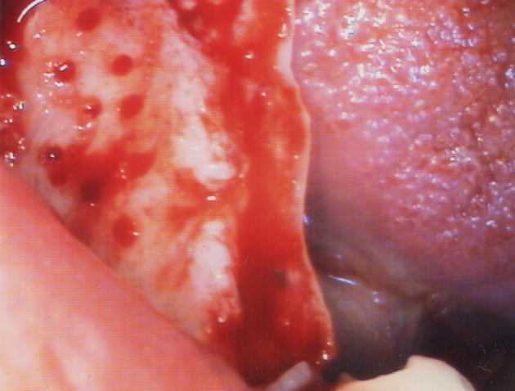
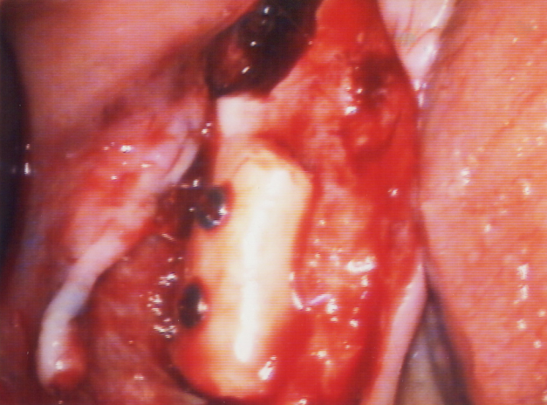
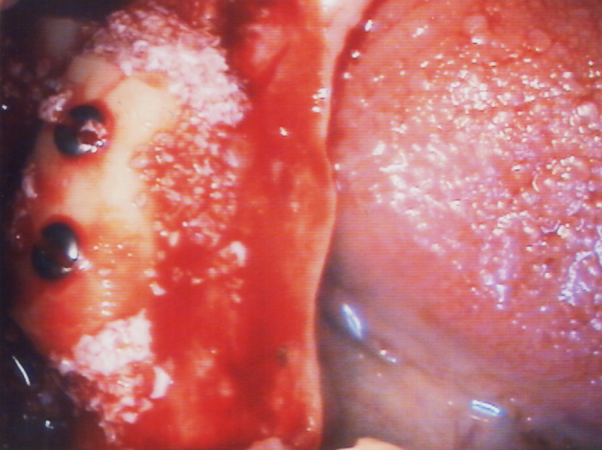
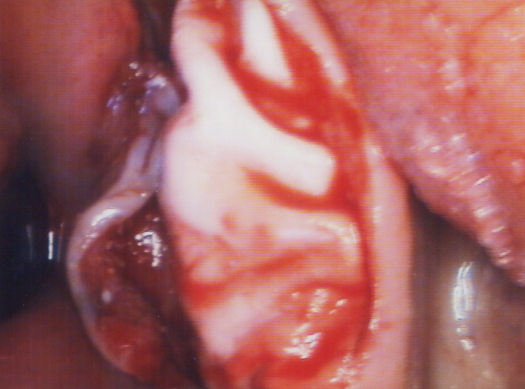
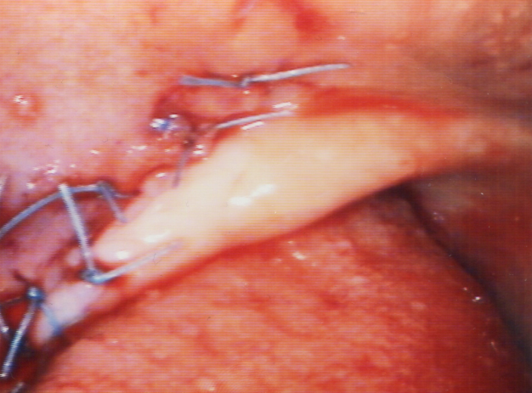
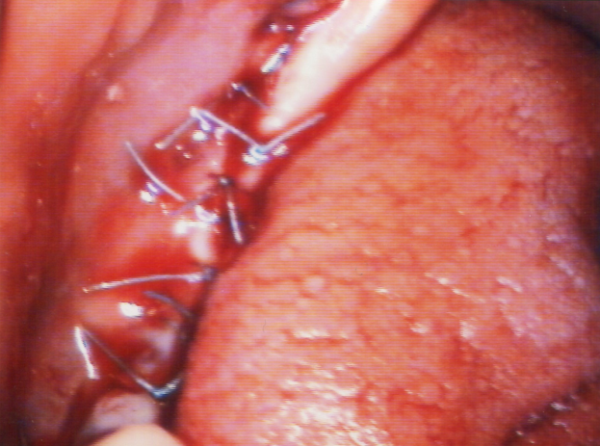
Überblick – chirurgische phase
ÜBERBLICK – CHIRURGISCHE PHASE
SEPTEMBER 2012
Präoperativ
Freigelegtes OP-Feld
Präparation Knochenblock
2cm von unten kürzen
Fixierung Knochenblock
BioOss
BioGide
Wundverschluss

Slide 9
CHIRURGISCHE PHASE – IV. QUADRANT
SEPTEMBER 2012
2cm von unten kürzen
Präoperativer Zustand

Slide 10
CHIRURGISCHE PHASE – IV. QUADRANT
SEPTEMBER 2012
Darstellung N. mentalis
Mobilisierung des Mukoperiostlappens
Freigelegtes Operationsfeld retromolar

Slide 11
CHIRURGISCHE PHASE – IV. QUADRANT
SEPTEMBER 2012
Präparation Knochenblock
Knochenblockentnahme
Knochendefekt nach Entnahme

Slide 12
CHIRURGISCHE PHASE – IV. QUADRANT
SEPTEMBER 2012
Präparation Augmentationsbett
Fixierung Knochenblock

Slide 13
CHIRURGISCHE PHASE – IV. QUADRANT
SEPTEMBER 2012
2cm von unten kürzen
Augmentationsgemisch mit BioOss
Adaptation der BioGide

Slide 14
CHIRURGISCHE PHASE – IV. QUADRANT
SEPTEMBER 2012
Primärer Wundverschluss

Slide 15
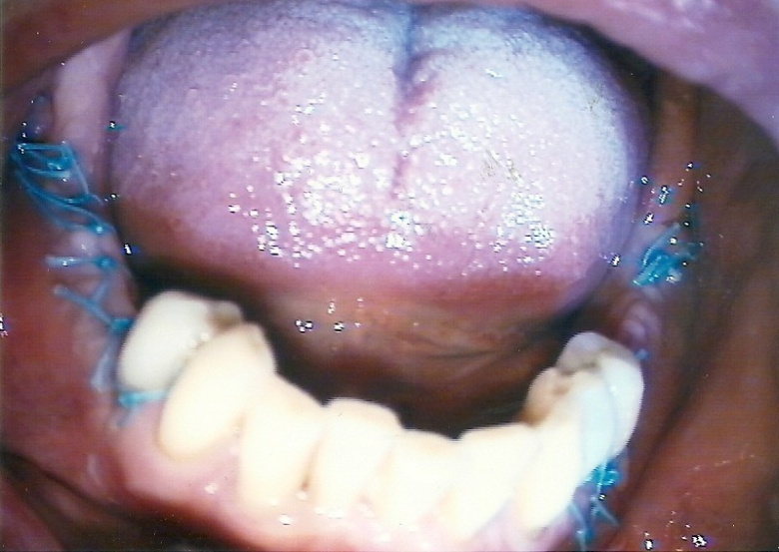
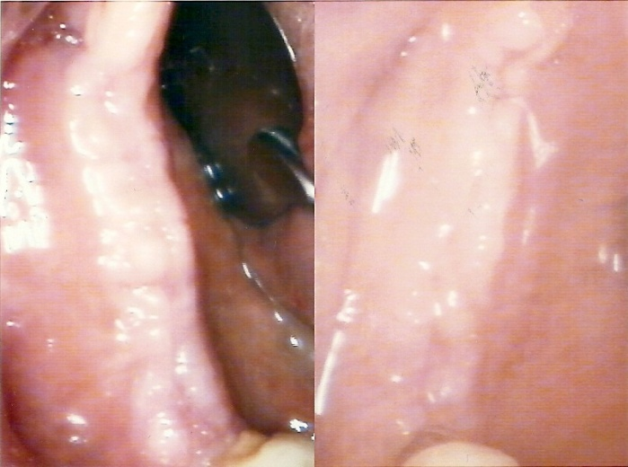
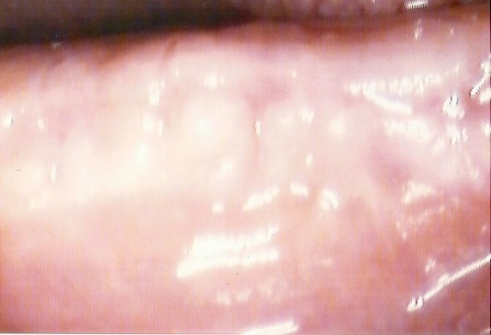
Postoperative phase
POSTOPERATIVE PHASE
SEPTEMBER 2012
Wundverschluss nach 14 Tagen
IV.Quadrant
III. Quadrant

Slide 16
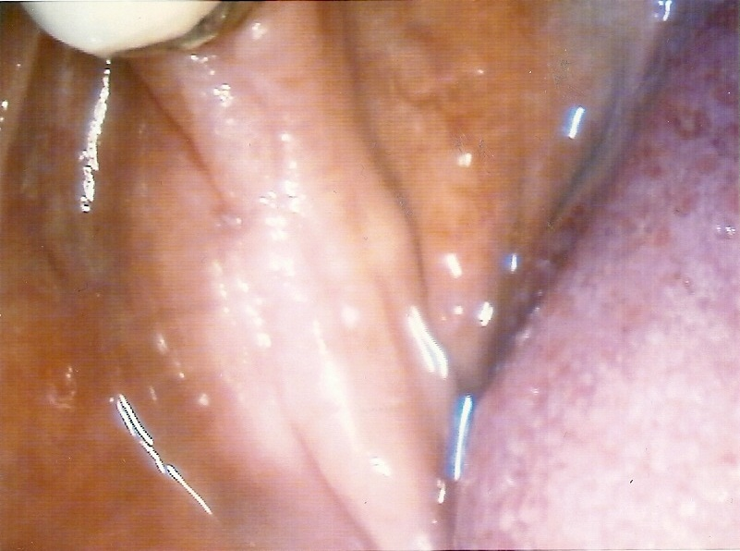
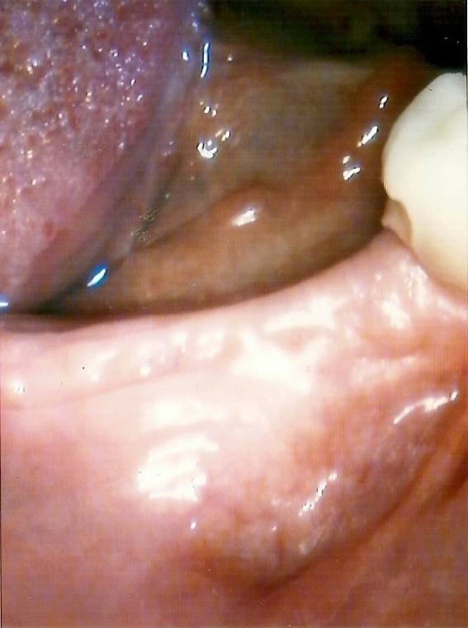
POSTOPERATIVE PHASE
OKTOBER 2012
Zustand nach 4 Wochen

Slide 17
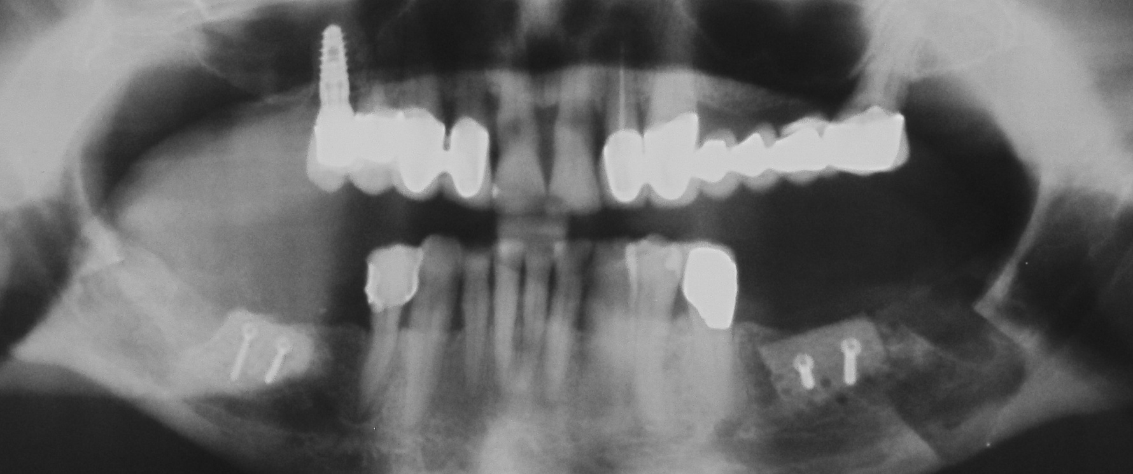
Opg - kontrollbild
OPG - KONTROLLBILD
OKTOBER 2012
Kontrollbild nach 4 Wochen

Slide 18


gesamtübersicht
Ab Folie 4 Diagnostik und Planung
Ab Folie 9 Chirurgische Phase
4
9
10
5
11
12
6
13
14
7
2cm von unten kürzen
Ab Folie 15 Postoperative Phase
15
16

Slide 19
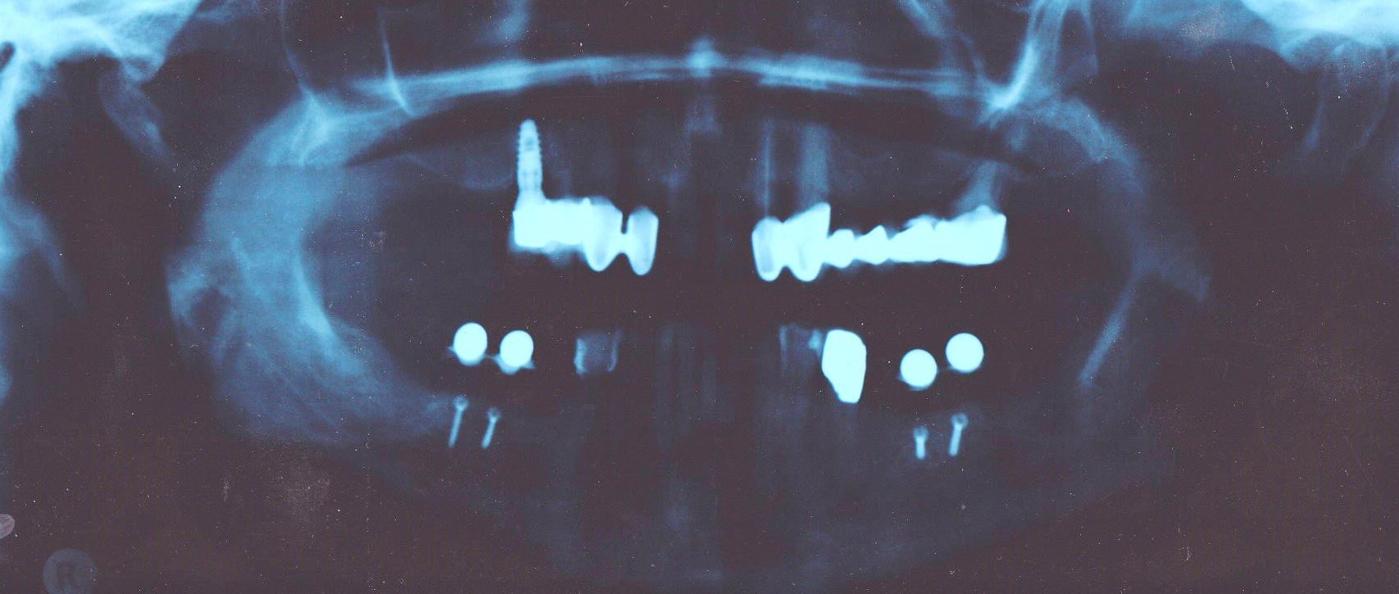
OPG - KONTROLLBILD
März 2013
Kontrollbild mit Positionierungsschablone

Slide 20
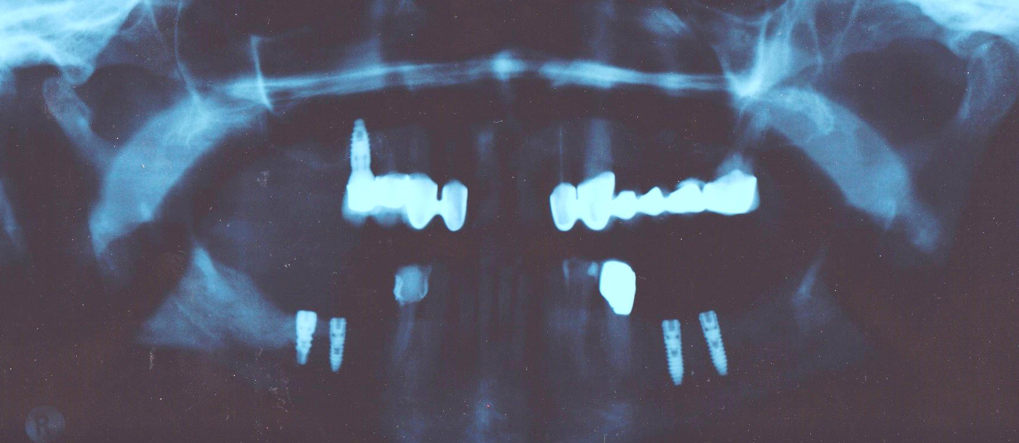
OPG - KONTROLLBILD
März 2013
Kontrollbild nach Implantatsetzung

Slide 21
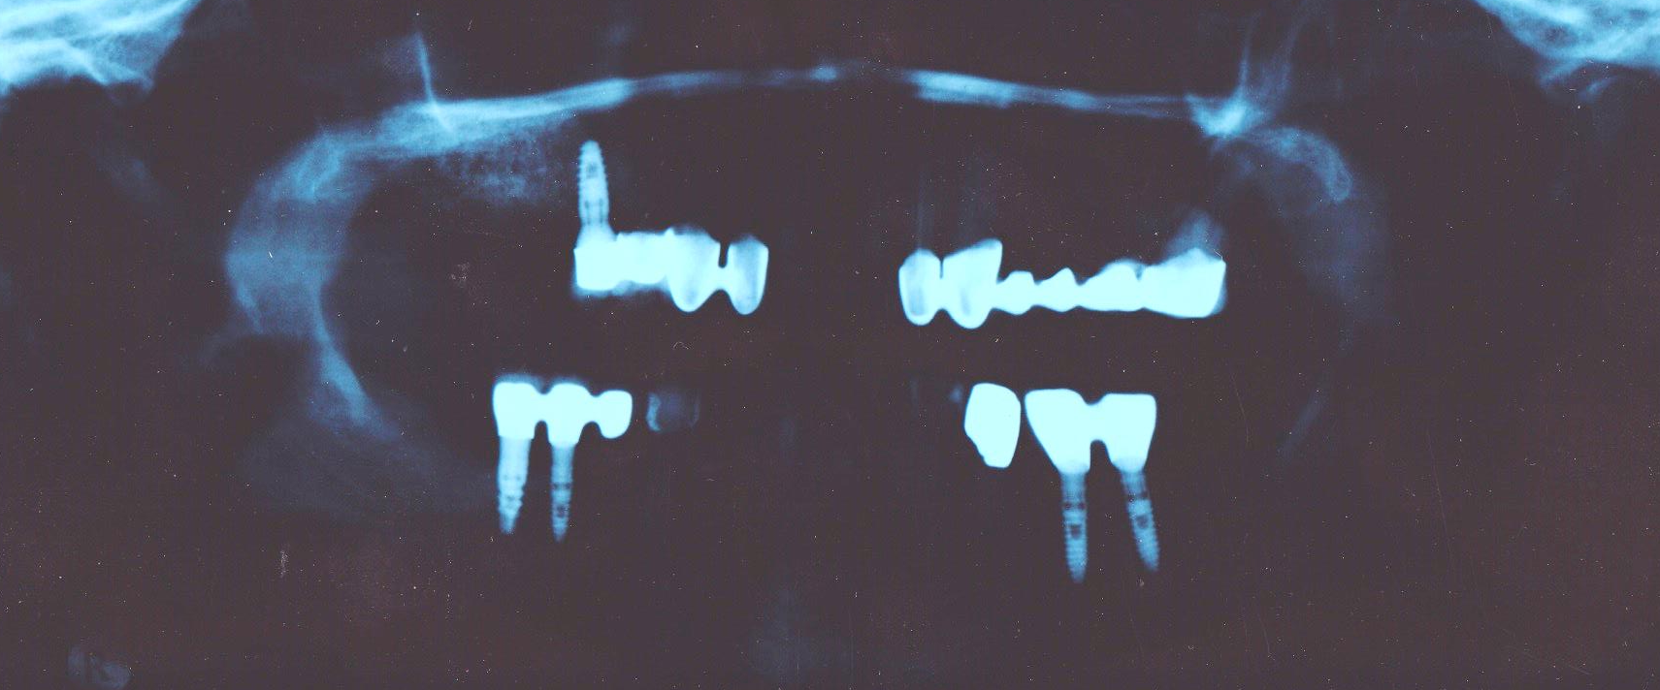
OPG - KONTROLLBILD
August 2013
Kontrollbild mit definitiver ZE-Versorgung

Slide 22
DVT-Untersuchung von Clivia Schmidt, geb. am 25.11.1959
Klinik und rechtfertigende Indikation:
Unklare Knochenverhältnisse vor Implantation im Unterkiefer regio 36, 37, 45, 46
DVT-Befunde vom 31.07.2012:
1. Geringes Knochenangebot regio 36, 37, 45, 46
2. Enge Lagebeziehung des Implantates in regio 15 zum Sinus maxillaris
3. Apikale Parodontalspalterweiterung des Zahnes 21
4. Horizontaler Knochenabbau des Zahnes 27
5.Schleimhautschwellung in mehreren Randbereichen im Sinus maxillaris beidseits
Knochendichte: gering

